Slide 1
Cahier de charges

Slide 2
Cahier des charges
Est un document contractuel décrivant ce qui est attendu du MOE(fournisseur) par le MOA(prospect / client )
Est un document décrivant de la façon la plus précise possible, avec un vocabulaire simple, les besoins auxquels le MOE doit répondre.
Est un document permettant :
  d'une part de garantir au MOA que les livrables seront conformes à ce qui est écrit ;
  d'autre part d'éviter que le MOA modifie son souhait au fur et à mesure du projet et demande au MOE des nouvelles fonctionnalités non prévues initialement.

Slide 3
Cahier des charges
Un cahier des charges doit également contenir tous les éléments permettant au MOE de juger de la taille du projet et de sa complexité afin d'être en mesure de proposer une offre la plus adaptée possible en termes de coût, de délai, de ressources humaines et d'assurance qualité.
Est un document de référence, permettant de lever toute ambiguïté sur ce qui était attendu, ainsi qu'un outil de dialogue permettant au MOE d'interroger le MOA afin d'affiner sa compréhension de la demande.
Le cahier des charges est rédigé par le MOA du projet ou sous sa responsabilité.

Slide 4
Contenu du CdC
      Exemple de plan
      Objet du projet : description du projet
      Historique : étude de l’existant
      Périmètre du projet et besoins : besoins fonctionnels et non fonctionnels
      Prestations attendues : livrables (code + base de données + documentation…)
      Contraintes : techniques , réglementaires …etc

Slide 5
Gestion des exigences

Slide 6
Rappel étapes Avant Vente
Chef du projet
Experts
Client
Demande (Cahier de charges…)
…
…
…
Identification des exigences
Référentiel exigences
…
Élaboration de la solution
Identification des risques
Risques
…
…
Validation des risques
Choix du cycle de vie
Validation du cycle de vie
Identifier et estimer la charge du projet
Identifier les tâches
Estimation
…
…
Définir les livrables
Définir les ressources
Définir les besoins en sous-traitance
Estimation des charges
Planification du projet
Planning
…
…
Validation de l’estimation et du planning
Proposition
…
…
…
Rédaction de la réponse
‹#›

Slide 7
Gestion des exigences
Une exigence est l’expression d’un besoin ou d’une fonctionnalité pour répondre à ce besoin (le quoi du système d’information).
Dans cette activité on rédige un référentiel d’exigences (product backlog)
  Centrées sur les Cas d’Utilisation :
    Les exigences correspondent à chaque use case (service)
    organisées par module(objet métier)
Par exemple : Gestion des clients, Gestion des factures
    Par exemple : rechercher les clients, visualiser la fiche client, consulter le compte du client, imprimer une facture, modifier une facture, ….
Sortie : document Référentiel des Exigences (RdE)

Slide 8
Gestion d’exigences
On considère deux sortes d’exigences
  Fonctionnelles :
    Ces exigences concernent l’ensemble des besoins et des fonctions spécifiques liées au métier du client.
  Non Fonctionnelles
    Sécurité
    Contraintes d’ergonomie, design, accessibilité…
    Fiabilité, disponibilité de la solution
    Vitesse de traitement, du temps de réponse, de la consommation des ressources et de l'efficacité.
    Facilité d’installation , de configuration…
    Sauvegarde et restauration
    …etc

Slide 9
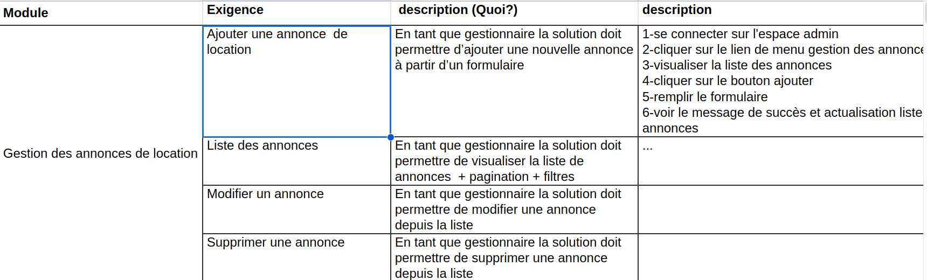
Modèle RdE(1/2)

Slide 10
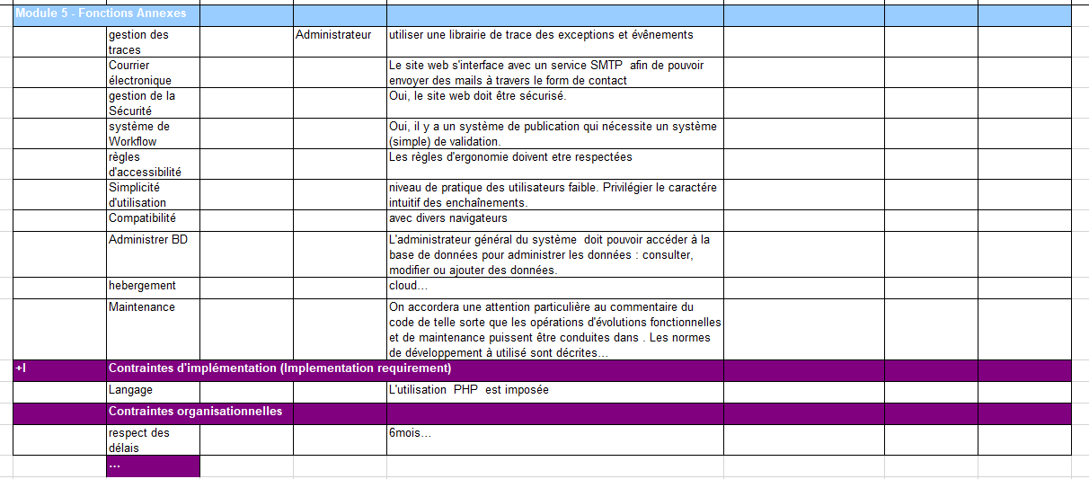
Modèle RdE(2/2)

Slide 11
Merci
DES QUESTIONS ?

